Slide 1



Slide 2


Slide 3


Slide 4


Slide 5


Slide 6


Slide 7






Slide 8


Ingresos por Niveles

Slide 9
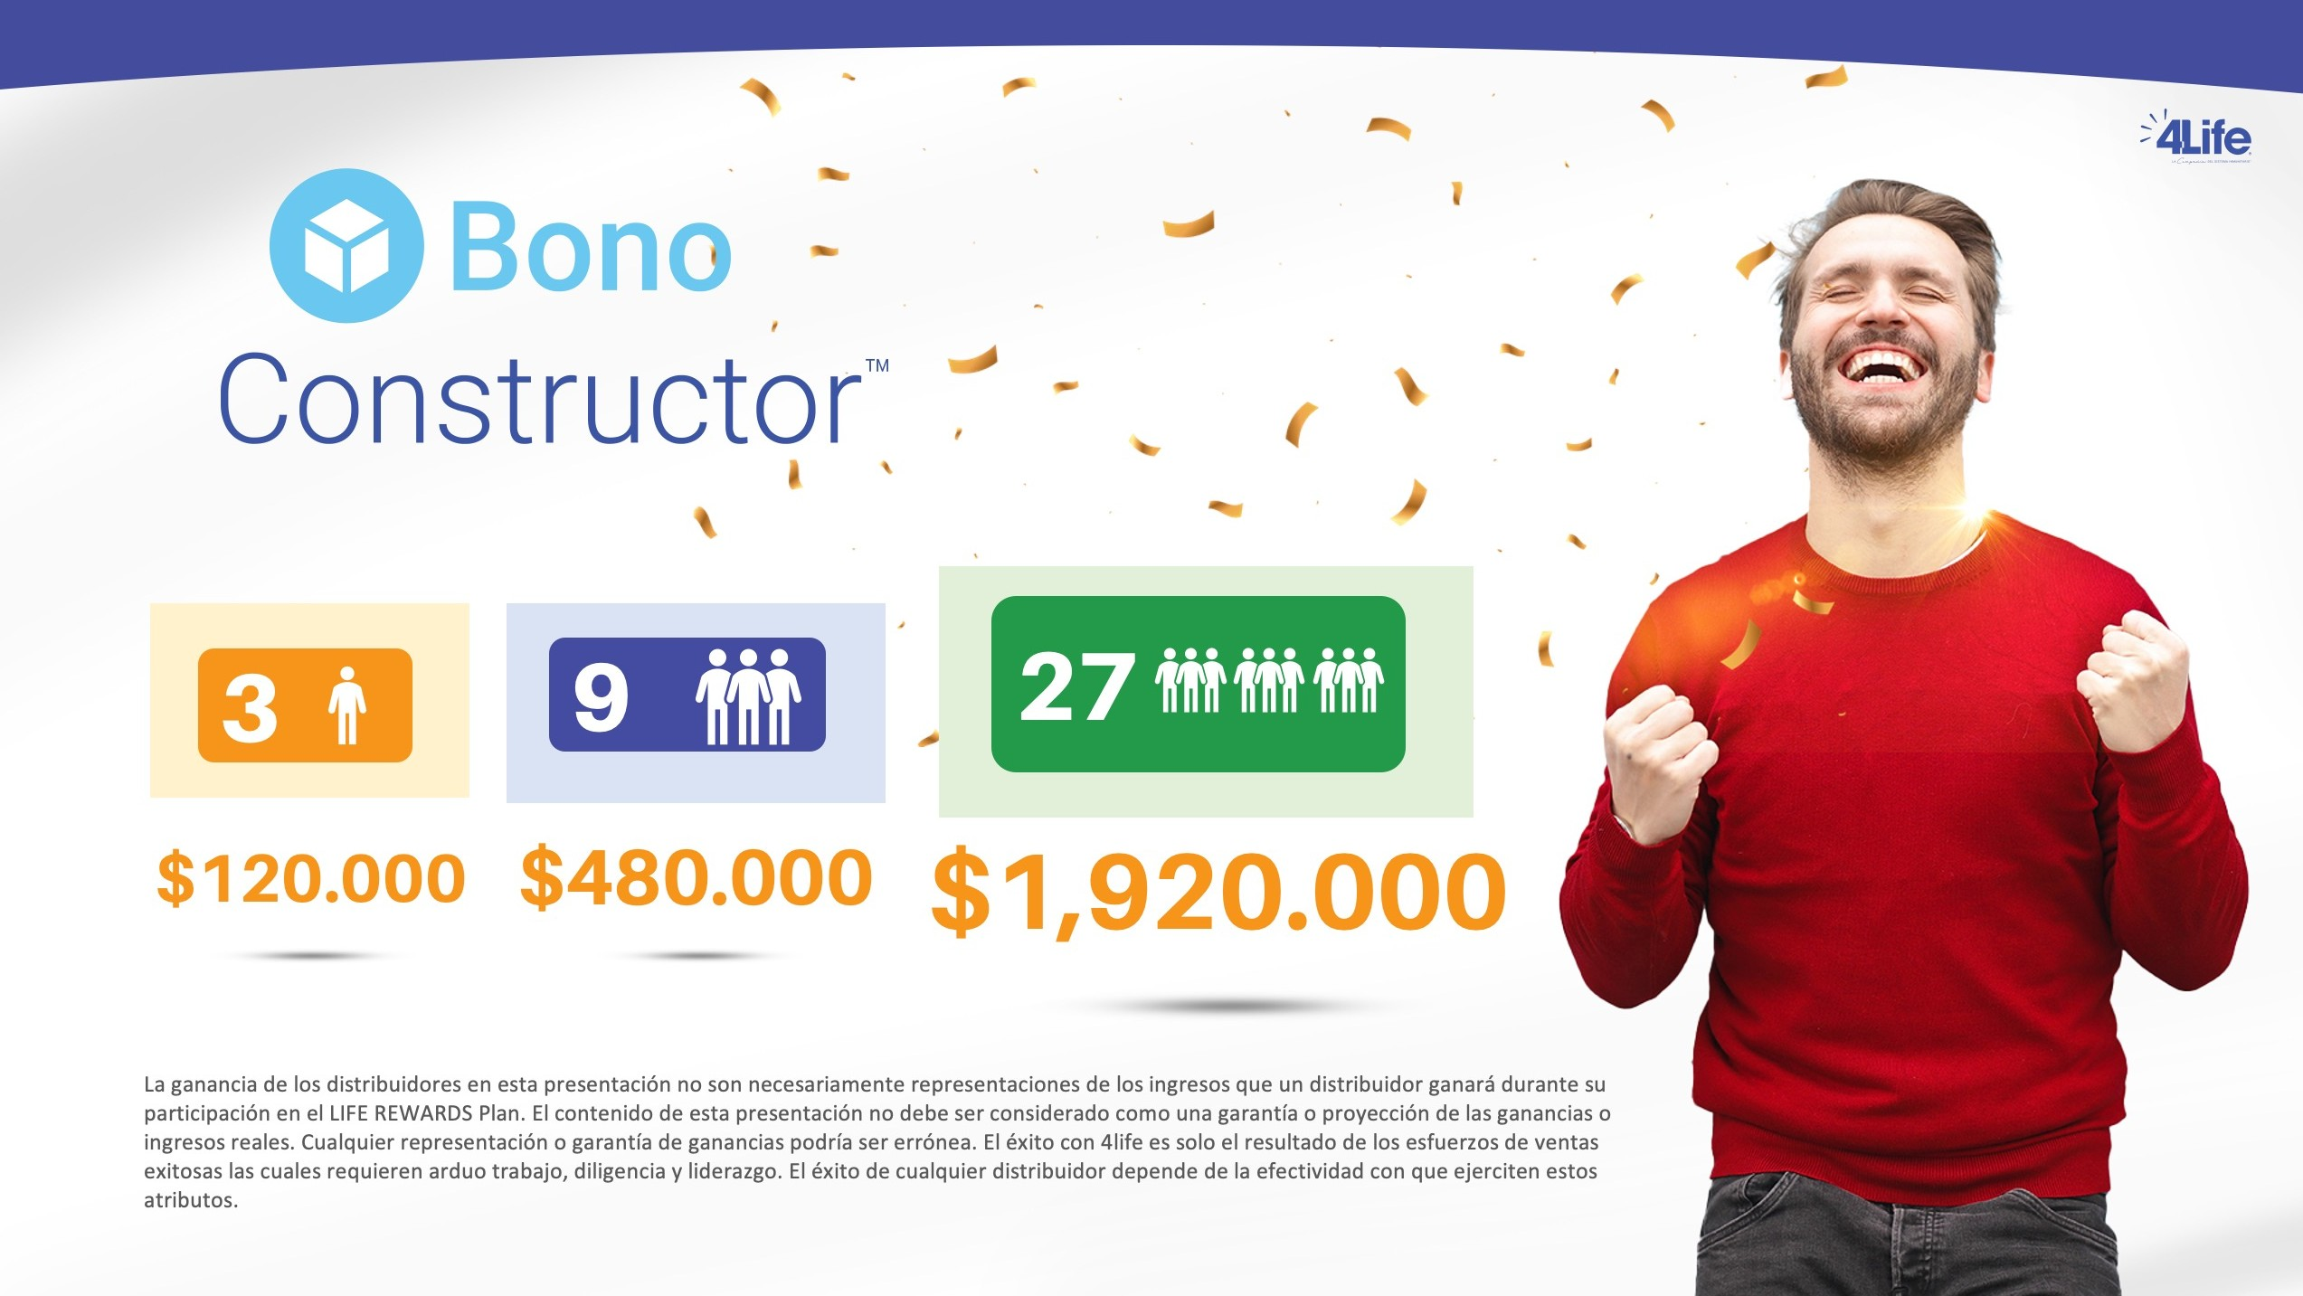


Slide 10


Slide 11



150LP
$44,000
$2’300,000
$5’700,000
$42’000,000

Slide 12


Slide 13


Slide 14


Slide 15


Slide 16


